Slide 1

Nhiệt liệt chào mừng các thầy cô về dự giờ lớp 2B
Môn: Toán
Bài 54 Luyện tập (tiết 1)
GV thực hiện:Nguyễn Thị Vân
Sinh năm 1985

Slide 2
Bài 54 Luyện tập (tiết 1)

Slide 3

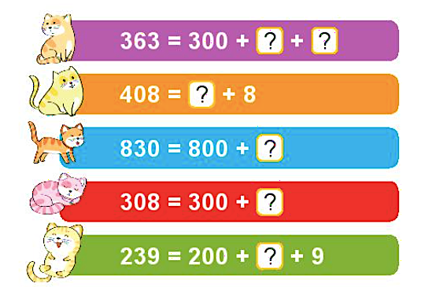
Số?
?
363 = 300 + +
60
?
3
408 = + 8
?
400
?
830 = 800 +
30
?
308 = 300 +
8
?
239 = 200 + + 9
30
Notes:
Click vào các số để ra đáp án

Slide 4

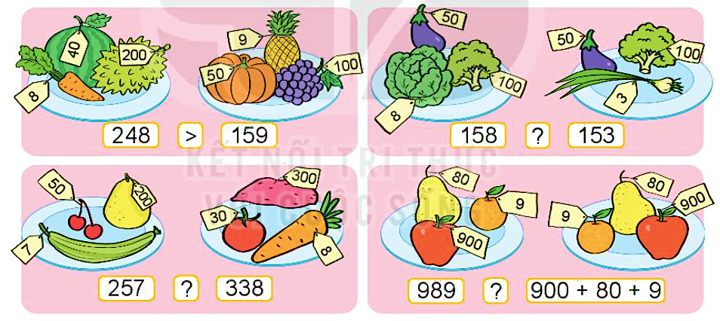
>, <, = ?
?
>
?
?
<
=
989
Notes:
Click vào đề để ra đáp án

Slide 5



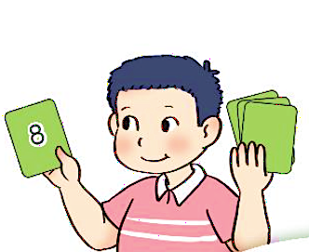
3
Việt cần sắp xếp thẻ số vào dấu “?” để nhận được so sánh đúng. Việt có thể xếp bao nhiêu cách khác nhau?
2
6
3
<
2
?
3
0
1
2
3
4
5
6
7
8
9

Slide 6


Số?
100
987
102

Slide 7

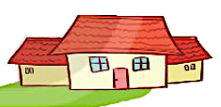





Mai về nhà mình bằng cách đi theo con đường ghi số lớn hơn tại mỗi ngã rẽ. Tìm nhà của Mai.
319
100
941
139
14
5
600
410
583
641
412

Slide 8
Vận dụng

